Slide 1
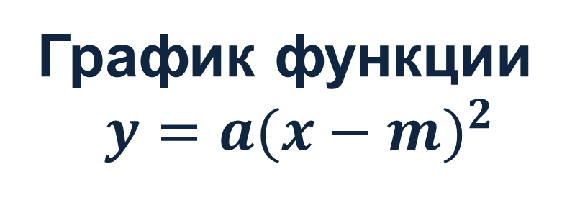
График функции
$$y=a{(x−m)}^{2}$$

Slide 2
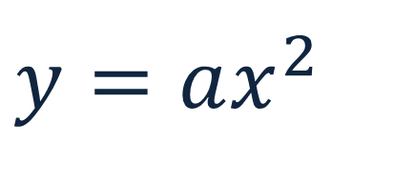
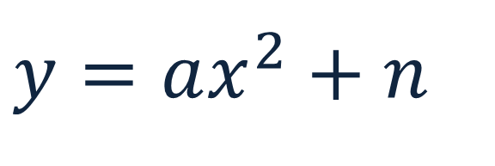
$$y=ax^{2}+bx+c$$
Частные случаи:
$$y=ax^{2}$$
$$y=ax^{2}+n$$
$$y=a{(x−m)}^{2}$$

Slide 3
$$y$$
Изобразите в одной координатной
плоскости графики функций
$y=2x^{2}$, $y=2{(x−6)}^{2}$, $y=2{(x+6)}^{2}$.
$$y=2{(x+6)}^{2}$$
$$y=2x^{2}$$
$$y=2{(x−6)}^{2}$$
$$y=2x^{2}$$
$$x$$
$$−2$$
$$−1$$
$$0$$
$$1$$
$$2$$
$$y$$
$$8$$
$$2$$
$$0$$
$$2$$
$$8$$
$$y=2{(x−6)}^{2}$$
$$m=6$$
$$x$$
$$4$$
$$5$$
$$6$$
$$7$$
$$8$$
$$y$$
$$8$$
$$2$$
$$0$$
$$2$$
$$8$$
$$x$$
$$y=2{(x+6)}^{2}$$
$$m=−6$$
$$1$$
$$0$$
$$x$$
$$−4$$
$$−5$$
$$−6$$
$$−7$$
$$−8$$
$$y$$
$$8$$
$$2$$
$$0$$
$$2$$
$$8$$

Slide 4
$$y$$
$y=a{(x−m)}^{2}$
Параллельный перенос $y=ax^{2}:$
вправо на $m$, если $m>0$
$$y=ax^{2}$$
или
влево на $−m$, если $m<0$.
$$x$$
$$0$$

Slide 5

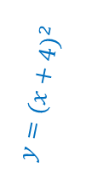
$$y$$
Изобразите график
функции$y={(x+4)}^{2}$,
используя шаблон $y=x^{2}$.
$$m=−4$$
$$y=x^{2}$$
$$y={(x+4)}^{2}$$
1. $y=x^{2}$
$$x$$
$$−3$$
$$−2$$
$$−1$$
$$0$$
$$1$$
$$2$$
$$3$$
$$y$$
$$9$$
$$4$$
$$1$$
$$0$$
$$1$$
$$4$$
$$9$$
$$x$$
$$0$$
2. $y={(x+4)}^{2}$:
$m=−4<0$,
параллельный перенос
на 4 единицы влево.
$$(−4;0)$$

Slide 6
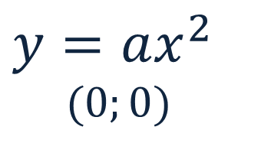
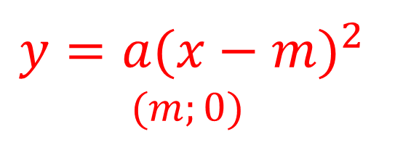
$$y$$
$y=ax^{2}$
$$(0;0)$$
$$y=a{(x−m)}^{2}$$
$(m;0)$
$$y=ax^{2}$$
$$x$$
$$0$$

Slide 7
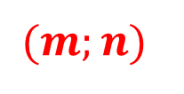
$$y=a{(x−m)}^{2}+n$$
$$y$$
$$(m;n)$$
$y=ax^{2}+n$
Сдвиг вдоль оси у:
Вверх на $n$, если $n>0$.
Вниз на $−n$, если $n<0$.
$$y=ax^{2}$$
$y=a{(x−m)}^{2}$
$$x$$
$$0$$
Сдвиг вдоль оси х:
Вправо на $m$, если $m>0$.
Влево на $−m$, если $m<0$.

Slide 8
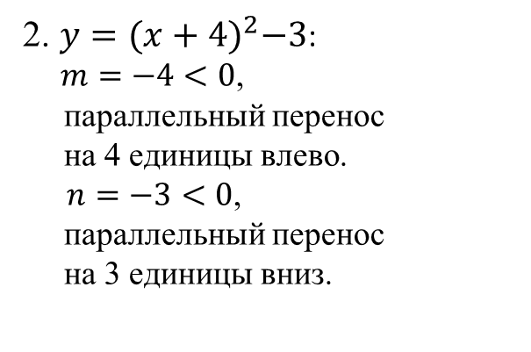
$$y$$
Изобразите график
функции$y={(x+4)}^{2}−3$,
используя шаблон $y=x^{2}$.
$$y=x^{2}$$
$$y={(x+4)}^{2}$$
1. $y=x^{2}$.
$$y={(x+4)}^{2}−3$$
$$y=a{(x−m)}^{2}+n$$
2. $y={(x+4)}^{2}−3$:
$m=−4<0$,
параллельный перенос
на 4 единицы влево.
$n=−3<0$,
параллельный перенос
на 3 единицы вниз.
$$−4$$
$$x$$
$$0$$
$$−3$$
$$( ; )$$

